Slide 1

PORTUGUÊS, 2.º ANO, MÓDULO 4, UNIDADE 2: O ROMEIRO DIZ «NINGUÉM»
EPI
13
O nome que se perde
Perceber porque é que Maria, que no ato II exigia a verdade, pede agora à mãe que minta, e o que é a catástrofe.
pedrohfernandes-klk.github.io/pt/m4/
licao-m4-f09/
lê, faz, leva
Módulo 4, aula 13: O nome que se perde
1

Slide 2
HOJE, 90 MINUTOS
EPI
O nome que se perde
HOJE
Perceber porque é que Maria, que no ato II exigia a verdade, pede agora à mãe que minta, e o que é a catástrofe.
TEMPO
90 minutos: 12 cartões, a cena lida em voz alta em quatro partes, uma decisão em turma e uma resposta escrita.
NO FIM
Em papel, cinco a sete linhas: porque pede Maria à mãe que minta, ela que no ato II exigia a verdade? Com uma citação da cena XI entre aspas.
Módulo 4, aula 13: O nome que se perde
2

Slide 3
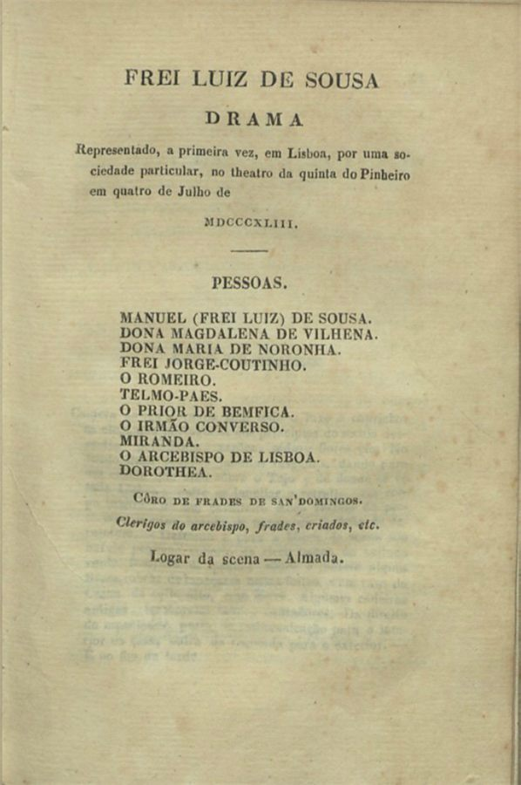
ABRE
EPI
O nome que se perde
Na lista das pessoas da primeira edição, o pai de Maria tem dois nomes. No ato III, na igreja onde ele troca um pelo outro, Maria, que no ato II não perdoava uma meia-verdade, pede à mãe que minta.
Porque pede Maria à mãe que minta, ela que no ato II exigia a verdade toda?
Frei Luiz de Sousa, primeira edição, 1844: a lista das pessoas. Domínio público.
Módulo 4, aula 13: O nome que se perde
3

Slide 4
ANTES DE LER
EPI
No desenho, Maria traz os pais do altar para a boca da cena. Lê as perguntas que ela faz: espera resposta a alguma?
Módulo 4, aula 13: O nome que se perde
4

Slide 5
O TEXTO: ATO III, CENA XI: MARIA (1 DE 4)
EPI
MARIA, separando-se com eles da outra gente, e trazendo-os para a boca da cena: Esperai: aqui não morre ninguém sem mim. Que quereis fazer? Que cerimónias são estas? Que Deus é esse que está nesse altar, e quer roubar o pai e a mãe a sua filha?
(Para os circunstantes) Vós quem sois, espectros fatais?… quereis-mos tirar dos meus braços?… Esta é a minha mãe, este é o meu pai…
Desenho a partir das didascálias das cenas X e XI; as posições são aproximadas.
Módulo 4, aula 13: O nome que se perde
5

Slide 6
RESPONDE NO TELEMÓVEL
EPI
«Que Deus é esse que está nesse altar, e quer roubar o pai e a mãe a sua filha?»
Maria espera resposta a esta pergunta?
A
Sim: quer saber de que santo é o altar
B
Não: acusa a cerimónia de lhe roubar os pais
C
Não: fala sozinha, sem ninguém que a ouça
Módulo 4, aula 13: O nome que se perde
6

Slide 7
RESPOSTA
EPI
Não: acusa a cerimónia de lhe roubar os pais
É uma interrogação retórica, como as de Vieira aos voadores (aula 4): não espera resposta, afirma. Maria acusa, e «roubar» faz da cerimónia um roubo.
Módulo 4, aula 13: O nome que se perde
7

Slide 8
ANTES DE LER
EPI
Maria imagina alguém que chega a uma família e lhe fala. Repara onde a frase dessa pessoa fica a meio.
Módulo 4, aula 13: O nome que se perde
8

Slide 9
O TEXTO: ATO III, CENA XI: MARIA (2 DE 4)
EPI
Que me importa a mim com o outro? Que morresse ou não, que esteja com os mortos ou com os vivos, que se fique na cova ou que ressuscite agora para me matar?… Mate-me, mate-me, se quer, mas deixe-me este pai, esta mãe, que são meus.
Não há mais do que vir ao meio de uma família e dizer: «Vós não sois marido e mulher?… e esta filha do vosso amor, esta filha criada ao colo de tantas meiguices, de tanta ternura, esta filha é…»
Almeida Garrett, Frei Luís de Sousa (1844), ato III, cena XI, ortografia atualizada.
Módulo 4, aula 13: O nome que se perde
9

Slide 10
ANTES DE LER
EPI
Maria conta um sonho de todas as noites. Repara onde se põe a espada do anjo e o que ela separa.
Módulo 4, aula 13: O nome que se perde
10

Slide 11
O TEXTO: ATO III, CENA XI: MARIA (3 DE 4)
EPI
Mãe, mãe, eu bem o sabia… nunca to disse, mas sabia-o: tinha-mo dito aquele anjo terrível que me aparecia todas as noites para me não deixar dormir… aquele anjo que descia com uma espada de chamas na mão, e a atravessava entre mim e ti, que me arrancava dos teus braços quando eu adormecia neles… que me fazia chorar quando meu pai ia beijar-me no teu colo.
Mãe, mãe, tu não hás de morrer sem mim… Pai, dá cá um pano da tua mortalha… dá cá, eu quero morrer antes que ele venha:
Almeida Garrett, Frei Luís de Sousa (1844), ato III, cena XI, ortografia atualizada.
Módulo 4, aula 13: O nome que se perde
11

Slide 12
RESPONDE NO TELEMÓVEL
EPI
«esta filha criada ao colo de tantas meiguices, de tanta ternura, esta filha é…»
Porque deixa Maria esta frase por acabar?
A
Não sabe quem é o seu verdadeiro pai
B
Não quer dizer a palavra que lhe tira o nome do pai
C
Não sabe o fim da frase: ninguém lho contou
Módulo 4, aula 13: O nome que se perde
12

Slide 13
RESPOSTA
EPI
Não quer dizer a palavra que lhe tira o nome do pai
Com D. João vivo, o casamento dos pais deixa de valer, e Maria passa a ser tida por ilegítima: perde o nome do pai, não o pai. As reticências deixam essa palavra por dizer.
Módulo 4, aula 13: O nome que se perde
13

Slide 14
ANTES DE LER
EPI
Maria pede uma coisa ao pai e outra à mãe. Prevê: algum dos dois fará o que ela pede?
Módulo 4, aula 13: O nome que se perde
14

Slide 15
O TEXTO: ATO III, CENA XI: MARIA (4 DE 4)
EPI
(encolhendo-se no hábito do pai) quero-me esconder aqui, antes que venha esse homem do outro mundo dizer-me na minha cara e na tua, aqui diante de toda esta gente: «Essa filha é a filha do crime e do pecado!…» Não sou; dize, meu pai, não sou… dize a essa gente toda, dize que não sou.
(Vai para Madalena) Pobre mãe! tu não podes… coitada!… não tens ânimo… nunca mentiste?… Pois mente agora para salvar a honra de tua filha, para que lhe não tirem o nome de seu pai.
Almeida Garrett, Frei Luís de Sousa (1844), ato III, cena XI, ortografia atualizada.
Módulo 4, aula 13: O nome que se perde
15

Slide 16
CONCEITO: AINDA HÁ TEMPO PARA MARIA?, 1 DE 7
EPI
O CASO
MADALENA: Misericórdia, meu Deus!MARIA: Não queres? Tu também não, pai?Não querem. E eu hei de morrer assim… e ele vem aí…Garrett, Frei Luís de Sousa, ato III, cena XI, o fim
Módulo 4, aula 13: O nome que se perde
16

Slide 17
CONCEITO: AINDA HÁ TEMPO PARA MARIA?, 2 DE 7
EPI
DECIDE
Depois desta resposta, ainda há tempo para salvar Maria?
A. Ainda há
B. Já não há
Módulo 4, aula 13: O nome que se perde
17

Slide 18
CONCEITO: AINDA HÁ TEMPO PARA MARIA?, 3 DE 7
EPI
OLHA
Madalena fala a Deus, não à filha. O pai cala-se.
Módulo 4, aula 13: O nome que se perde
18

Slide 19
CONCEITO: AINDA HÁ TEMPO PARA MARIA?, 4 DE 7
EPI
O TRAÇO
Na cena XII, o Romeiro manda: «vê se ainda é tempo». Maria: «Já não é tempo…», e cai morta.
Módulo 4, aula 13: O nome que se perde
19

Slide 20
CONCEITO: AINDA HÁ TEMPO PARA MARIA?, 5 DE 7
EPI
O NOME
CATÁSTROFE
O desfecho de uma tragédia: a desgraça anunciada cumpre-se, e já nada a desfaz.
Módulo 4, aula 13: O nome que se perde
20

Slide 21
CONCEITO: AINDA HÁ TEMPO PARA MARIA?, 6 DE 7
EPI
O QUE NÃO É
Não é a revelação. «Ninguém» descobre a verdade; a catástrofe é o que essa verdade faz.
Módulo 4, aula 13: O nome que se perde
21

Slide 22
CONCEITO: AINDA HÁ TEMPO PARA MARIA?, 7 DE 7
EPI
PARA LEVAR
O presságio anuncia, a revelação descobre, a catástrofe cumpre.
Módulo 4, aula 13: O nome que se perde
22

Slide 23
RESPONDE NO TELEMÓVEL
EPI
Caso imaginário: a peça da turma é uma tragédia. Qual destes fins é a catástrofe?
A
O irmão chega tarde: a irmã já morreu, como o sonho anunciara
B
O irmão sonha que a ponte cai e acorda a tremer
C
A irmã descobre que o vizinho é o pai que julgava morto
Módulo 4, aula 13: O nome que se perde
23

Slide 24
RESPOSTA
EPI
O irmão chega tarde: a irmã já morreu, como o sonho anunciara
Chegar tarde é a marca: a desgraça que o sonho anunciava cumpre-se e já nada a desfaz, como no «Já não é tempo…» de Maria, na cena XII.
Módulo 4, aula 13: O nome que se perde
24

Slide 25
DECIDE: DECIDE EM SILÊNCIO
EPI
Se fosses Madalena, mentias para salvar o nome da filha?
Maria pede ao pai que diga a todos que ela não é «a filha do crime e do pecado», e à mãe: «Pois mente agora para salvar a honra de tua filha». D. João está vivo e «vem aí».
Módulo 4, aula 13: O nome que se perde
25

Slide 26
DECIDE: OS LADOS
EPI
Mentir pela filha?
A razão de Maria
A razão de quem não mente
A objeção: já é tarde
«Pois mente agora para salvar a honra de tua filha, para que lhe não tirem o nome de seu pai.» Uma mentira salvava uma filha viva; a verdade, ali, só lhe trazia vergonha.Maria, ato III, cena XI.
Nesta casa, a honra não se defende com mentiras. Manuel não quis dizer que o fogo pegara por acaso: seria «desculpar com a vilania de uma mentira» o que fizera. E Maria, ao ouvir isto, disse: «Meu nobre pai!»Telmo e Maria, ato II, cena I.
Uma objeção possível: a mentira já não serve. Na cena V, o próprio D. João quis que Telmo dissesse que o peregrino era «um impostor», para salvar Madalena «da vergonha». Telmo achou a ideia nobre, mas perguntou: «pode ela aproveitar ainda?» Agora, D. João «vem aí».
Módulo 4, aula 13: O nome que se perde
26

Slide 27
PARA DISCUTIR, 1 DE 2
EPI
O que perde Maria, se lhe tirarem «o nome de seu pai»?
Módulo 4, aula 13: O nome que se perde
27

Slide 28
PARA DISCUTIR, 2 DE 2
EPI
No ato II, Maria exigia a verdade toda; agora pede uma mentira. Mudou Maria, ou mudou o que ela tem a perder?
Módulo 4, aula 13: O nome que se perde
28

Slide 29
EM PAPEL, O QUE SE ENTREGA
EPI
Porque pede Maria à mãe que minta, ela que no ato II exigia a verdade toda? Responde em cinco a sete linhas, com uma citação da cena XI entre aspas.
O QUE CONTA
1
Diz o que Maria pede e para quê: salvar a honra e «o nome de seu pai».
2
Explica o que ela perderia: ser tida por «a filha do crime e do pecado» e ficar sem os pais como seus.
3
Compara com o ato II (a verdade toda exigida a Telmo) e diz o que mudou.
4
Cita a cena XI corretamente, entre aspas.
Módulo 4, aula 13: O nome que se perde
29

Slide 30
PARA LEVAR
EPI
Não mudou o que Maria quer: mudou o preço da verdade.
Módulo 4, aula 13: O nome que se perde
30

Slide 31
ATÉ À PRÓXIMA AULA
EPI
Para ir mais longe
Para ir mais longe (opcional, em casa): 4 cartões de pergunta e 1 de leitura. O anjo que avisa (o presságio), a interrogação retórica (um cartão «Recorda» com o conceito da aula 4 e a apóstrofe ao lado, e duas perguntas: perguntar, acusar ou chamar; uma pergunta que acusa) e Maria antes e depois. No fim, o cartão extra «O nome do pai».
Módulo 4, aula 13: O nome que se perde
31

